Slide 1


Разработка ЧАТ-бота для банковских систем
Студент:
Гунько Н.М.
РК6-81Б
Научный руководитель:
Витюков Ф.А.
Notes:
Здравствуйте, уважаумые члены комиссии! Вашему вниманию предлагается дипломная работа на тему: РАЗРАБОТКА ЧАТ-БОТА ДЛЯ БАНКОВСКИХ СИСТЕМ.

Slide 2

Введение
Цель работы: разработка чат-бота для банковских систем.
Задачи:
определение функциональности чат-бота;
разработка прототипа чата;
поиск и внедрение готовой языковой модели в структуру чат-бота;
сбор и обработка данных для расширения знаний готовой языковой модели;
реализация механизма хранения базы знаний и встраивания дополнительного контекста.
Предметная область:
Банковское обслуживание: виртуальный ассистент может предоставлять информацию о банковских услугах, отвечать на вопросы клиентов, помогать с проведением финансовых операций и т.д.
Notes:
Была поставлена следующая цель (со слайда) и были достигнуты следующие задачи (со слайда).

Slide 3
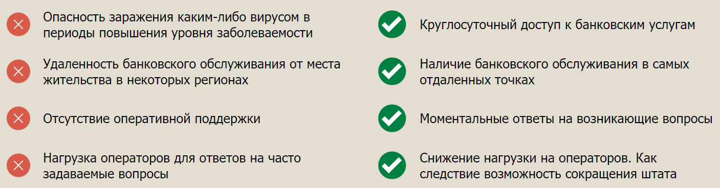
Польза от внедрения чат-бота в систему банковского обслуживания
Notes:
В наше время, эпоху всеобщего удаленного доступа, большинство людей при использовании банковских услуг сталкиваются с рядом проблем, в частности:
Опасность заражения каким-либо вирусом в периоды повышения уровня заболеваемости;
Удаленность банковского отделения от места жительства в некоторых регионах;
Длительное время ожидания;
Уменьшение стоимости содержания call-центров.
Многие из приведенных проблем может решить дистанционное обслуживание клиентов. Банковский виртуальный собеседник или другими словами чат-бот – одно из таких решений, которое автоматизирует процесс взаимодействия с клиентами.

Slide 4
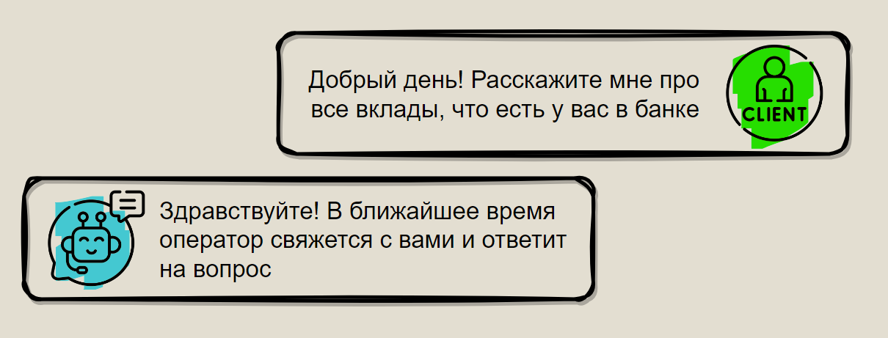

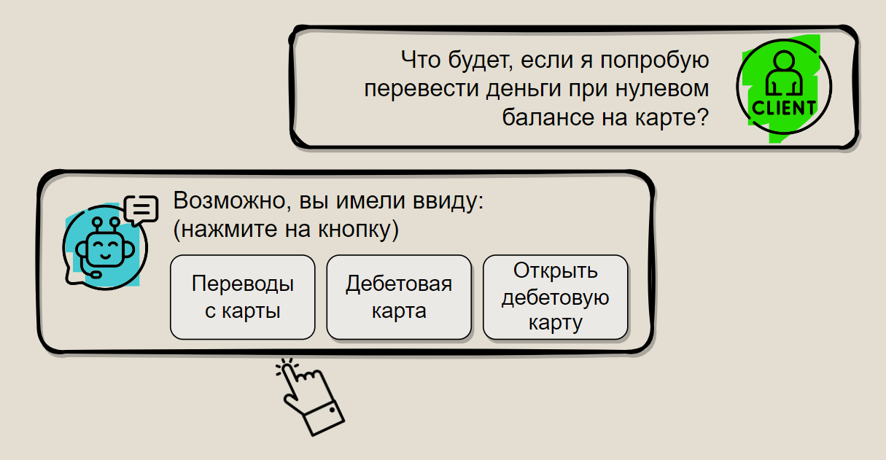
Недостатки существующего банковского обслуживания клиентов виртуальными ассистентами
Превращение разговора с чат-
ботом в навигацию по кнопкам
Часто наблюдается перевод на
оператора из-за отсутствия
инструкций в алгоритме
Notes:
Одной из проблем большинства существующих чат-ботов является то, что общение с ними очень похоже на общение с роботами, которые запрограммированы использовать ограниченный набор слов и инструкций. Люди предпочитают общаться с другими людьми, а не с роботами. Именно поэтому, на текущем этапе развития чат-ботов, они предпочитают обратиться в отделение банка или позвонить оператору. Взаимодействие с существующими чат-ботами зачастую неотличимо от работы с пользовательским интерфейсом банковского приложения, где приходится переключаться между различными окнами с помощью кнопок.
Хотя можно было бы сказать, что все функции легко доступны в банковском приложении, на самом деле это не совсем так. В идеальном мире разработки все функции действительно были бы четко представлены в пользовательском интерфейсе с понятными объяснениями, и банковские продукты были бы настолько простыми, что их описание помещалось бы на полстраницы. Однако, учитывая объем разработки и количество подразделений, работающих над продуктом, это обычно не так. Документация по банковским продуктам содержит сотни страниц, полных деталей.

Slide 5
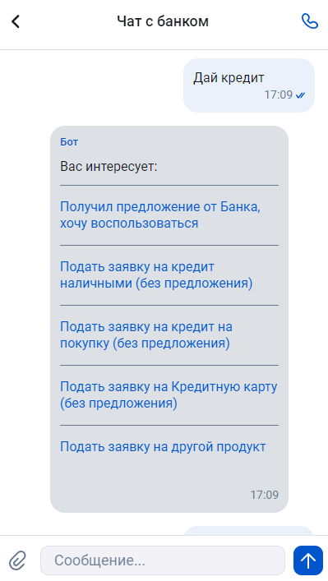

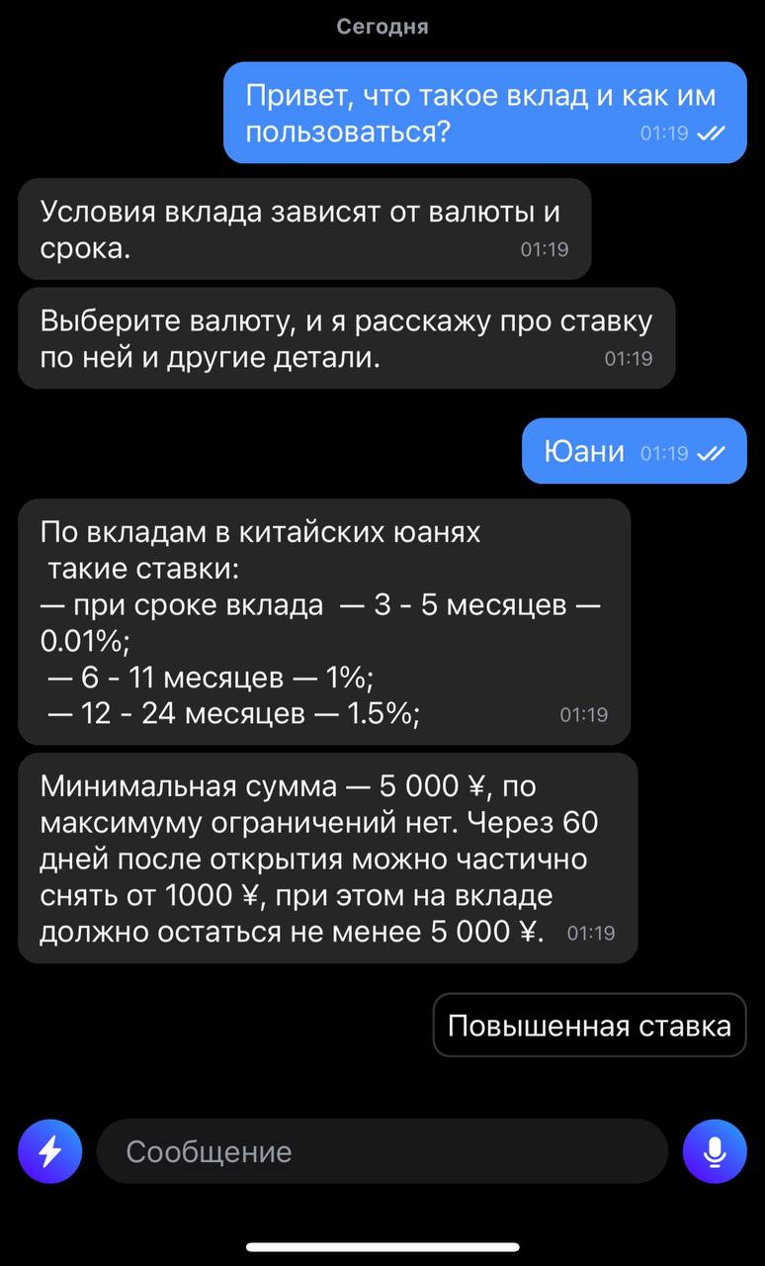
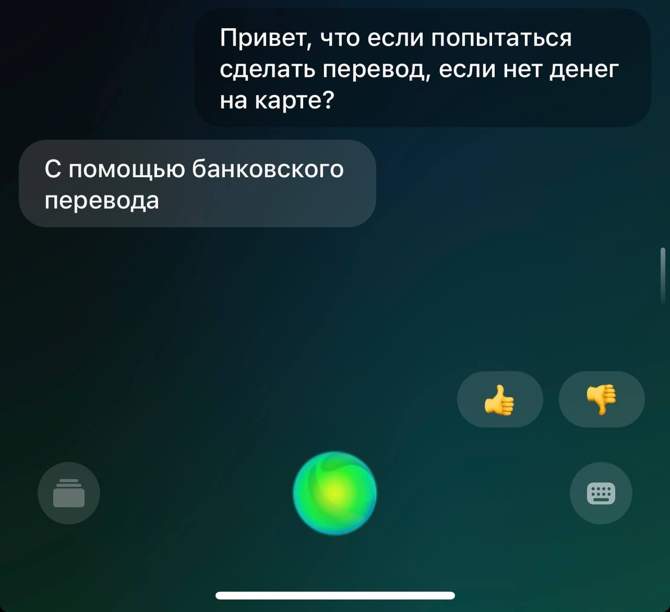


Реальные примеры
Тинькофф
Почта Банк
Сбер
Notes:
В результате выполнения работы были рассмотрены чат-боты из мобильных приложений трех крупных банков: Почта Банк, Тинькофф и Сбер. На слайдах вы можете увидеть, что бот Почта Банка хорошо распознает намерение пользователя и предлагает наиболее полезные возможности в виде кнопок. Помощник Дмитрий переключает вас к оператору, если он не понял сообщения от пользователя или клиента не устроило ничего из предложенных вариантов.
Далее обратите внимание на чат с ботом Тинькофф банка: можно сделать вывод, что чат-бот Олег не очень хорошо общается в свободной форме, однако имеет различные кнопки-подсказки, которые ускоряют консультацию. Он больше похож на текстовый интерфейс приложения.
Следующий рассмотренный пример – это чат-бот Сбер банка. Пообщавшись с ним, можно сделать вывод, что он очень хорошо определяет контекст запроса и предлагает нужные решения. При общении не о функционале приложения иногда путается, как на слайде.

Slide 6

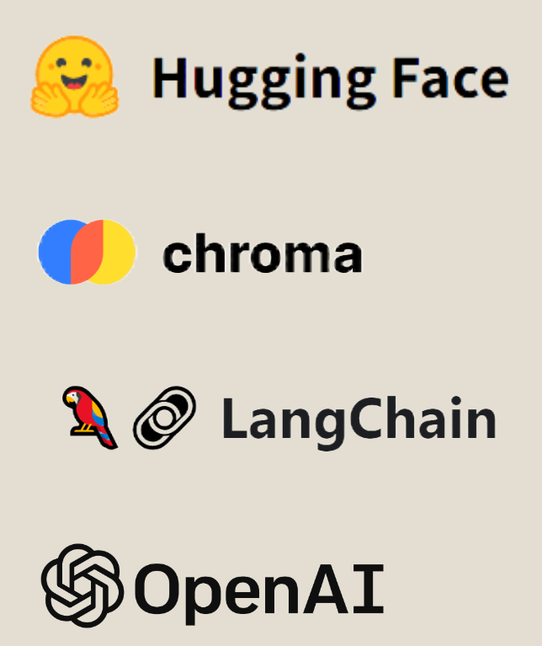
Использованные ресурсы
Платформа с коллекцией готовых современных предварительно обученных моделей.
База данных для встраивания с открытым исходным кодом. Самый быстрый способ создавать приложения с языковой моделью с памятью.
Платформа предоставляет общий интерфейс к языковым моделям, а так же управление базой знаний.
Компания, которая предоставляет API (Application Programming Interface) к мощным обученным моделям.
Notes:
В реализации прототипа чата для банковского приложения будем использовать готовые модели, которые предоставляет интерфейс OpenAI API. Используя этот инструмент, мы будем иметь доступ к некоторым из самых мощных языковых моделей, которые когда-либо создавались.
Однако, эти модели не могут генерировать предложения на банковскую тематику конкретного банка, так как не обучены на таких узконаправленных данных. В наши задачи входит каким-то образом научить этому используемую готовую модель.
В настоящее время существует два основных способа расширить базу знаний языковой модели:
Тонкая настройка (fine-tuning) – это практика модификации существующей предварительно обученной языковой модели путём её обучения (под наблюдением) конкретной задаче;
Быстрое проектирование и встраивание – дополнение входящего в языковую модель запроса информацией из собранной базы знаний. Таким образом, мы не изменяем модель, а предоставляем ей данные, на основе которых она генерирует ответ на естественном языке.
В нашей реализации мы будем использовать второй способ, так как он проще и дешевле, чем первый. Однако мы сталкиваемся с проблемой: на вход готовой языковой модели мы не можем подать всю базу знаний, которую мы имеем, так как она может быть очень большой. Решить эту задачу можно при помощи поиска и встраиванием в запрос наиболее релевантной информации. Такой механизм можно реализовать с использованием инструмента OpenAI Embeddings.
OpenAI Embeddings – это набор предобученных векторных представлений слов, которые были получены с использованием глубоких нейронных сетей на огромных корпусах текстов. Эти векторные представления слов позволяют выразить семантические отношения между словами или предложениями в числовой форме. Таким образом, преобразуя входной запрос в векторные данные, мы будем находить семантически-близкие данные из нашей базы знаний отправлять их на вход языковой модели.

Slide 7
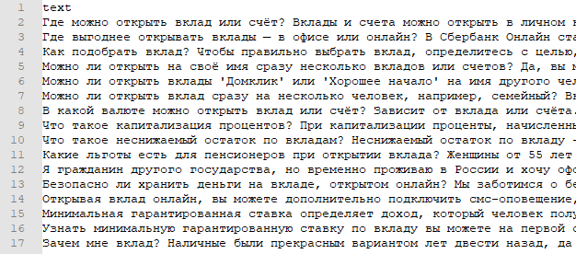
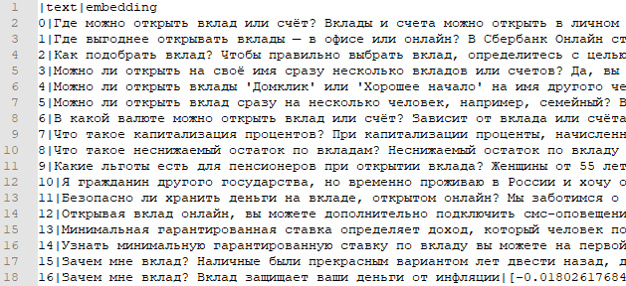
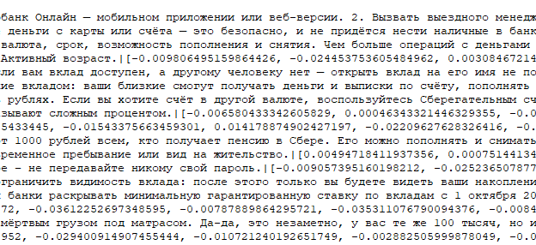
Сбор и подготовка данных
База знаний формировалась на основе информации, указанной на сайте Сбер Банка. Информация сохранялась построчно в файл в формате .csv без разрыва по смыслу по следующему правилу: в каждой строке – абзац с сайта Сбер Банка про какую-либо услугу или ответ на какой-либо вопрос.
В результате мы имеем файл с банковскими данными Сбер Банка, длиной в 349 237 символов и 471 строку.
В качестве подготовки данных было получено векторное представление для каждой строки собранных данных при помощи модели OpenAI Embeddings.
В результате подготовки данных имеем такой же файл, дополненный векторными представлениями.
Notes:
База знаний формировалась на основе информации на сайте Сбер Банка. Брались все текстовые данные со всех вкладок, показанных на сайте банка.
Информация сохранялась в файл формата .csv без разрыва по смыслу по следующему правилу: в каждой строке – абзац с сайта Сбер Банка про какую-либо услугу или ответ на какой-либо вопрос. В результате мы имеем файл с банковскими данными Сбер Банка, длиной в 349 237 символов и 471 строку.

Slide 8
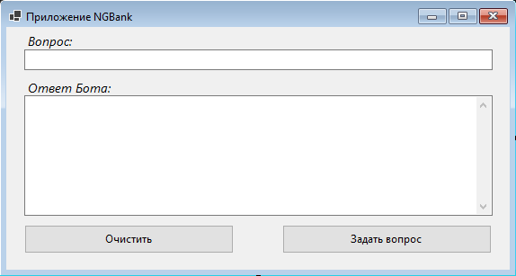
Пользовательский интерфейс чата
Пользовательский интерфейс реализован в виде однооконного приложения на основе платформы .NET 6.0 Windows Forms, которая предоставляет разработчикам готовые элементы управления, такие как кнопки, текстовые поля, списки, таблицы и др.
Notes:
Для разработки пользовательского интерфейса прототипа чата была выбрана платформа Windows Forms. Это библиотека классов .NET, которая предназначена для создания приложений с графическим интерфейсом (GUI) на языке C# или других языках программирования.
Windows Forms предоставляет разработчикам готовые элементы управления, такие как кнопки, текстовые поля, списки, таблицы и др., которые могут быть использованы для создания пользовательского интерфейса. Кроме того, Windows Forms позволяет создавать свои собственные элементы управления и кастомизировать уже существующие.

Slide 9
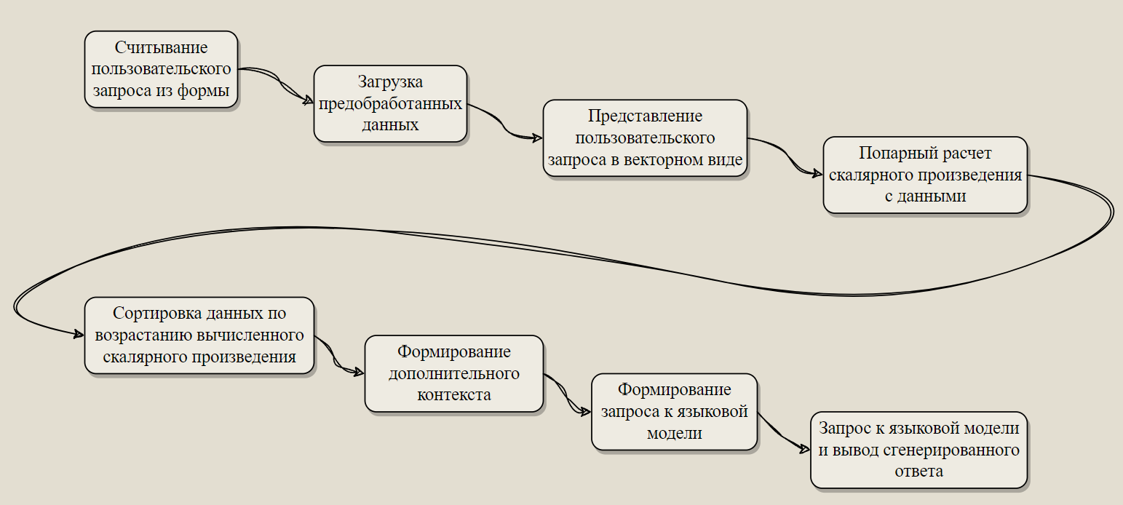
Схема работы одного цикла программы
Notes:
На этом слайде вы можете видеть схему работы одного цикла программы.

Slide 10
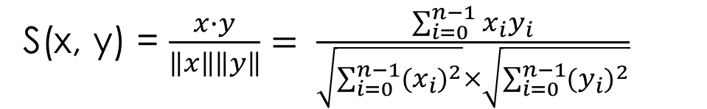
Способ оценки семантической близости
Чтобы сравнить полученные после OpenAI Embeddings API вектора по близости, использовалась метрика, которая называется скалярное произведение
Скалярное произведение между двумя векторами определяется по следующей формуле:
S(x, y) = $\frac{x∙y}{\left\|x\right\|\left\|y\right\|}= \frac{\sum_{i=0}^{n−1}{x_{i}y_{i}}}{\sqrt{\sum_{i=0}^{n−1}{{(x_{i})}^{2}}}×\sqrt{\sum_{i=0}^{n−1}{({y_{i})}^{2}}}}$
Notes:
Как я упоминал, мы пропускаем все элементы нашей базы знаний через обученную Embedding модель и на выходе имеем числовые вектора, соответствующие каждому предложению в пространстве. При работе чат-бота, на вход получаем запрос от пользователя, который так же преобразуется в числовой вектор и ищется наиболее близкие по смыслу знания из базы. Для поиска выполняется попарное сравнение скалярного произведения векторов. То есть чем оно больше – тем семантически ближе предложения. Соответственно скалярное произведение векторов у элементов из базы знаний, которые не связаны с тем, что надо знать пользователю будет намного меньше.

Slide 11
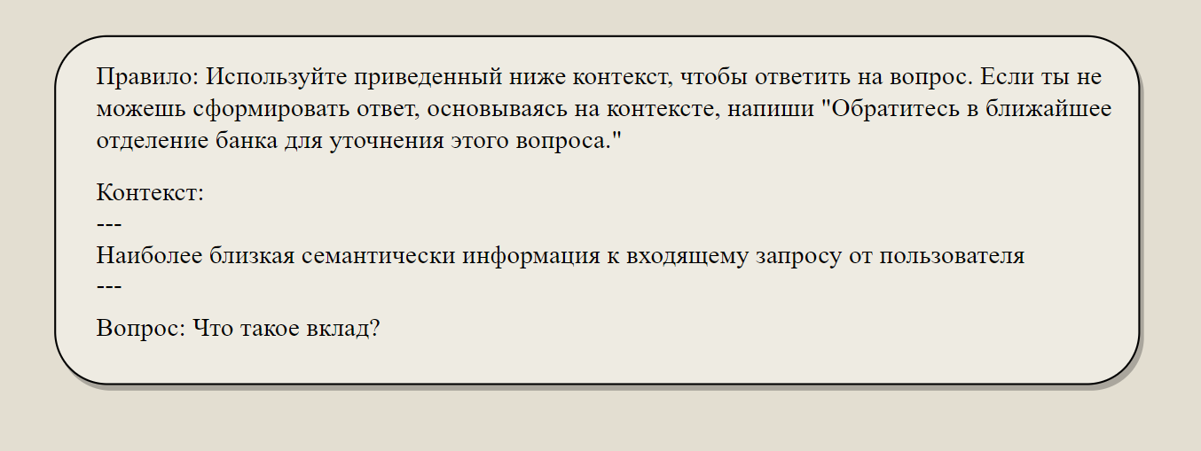
Вид запроса к языковой модели
Запрос к языковой модели формируется из правила, контекста и вопроса пользователя.
Notes:
На этом слайде вы можете видеть используемую технологию встраивания. Каждый раз, когда пользователь обращается к боту, внутри к языковой модели формируется запрос, состоящий из правила, контекста и вопроса клиента.

Slide 12
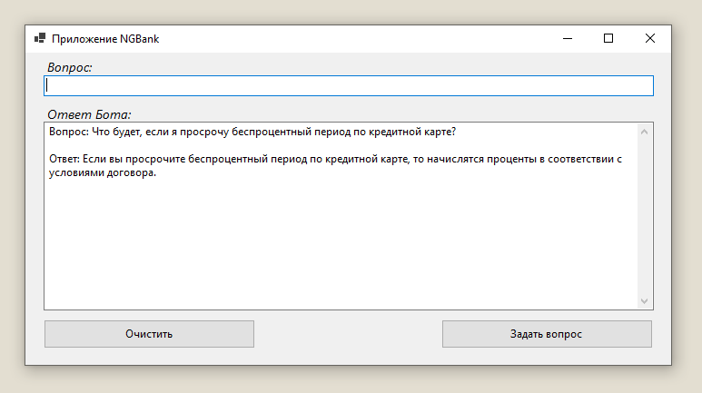
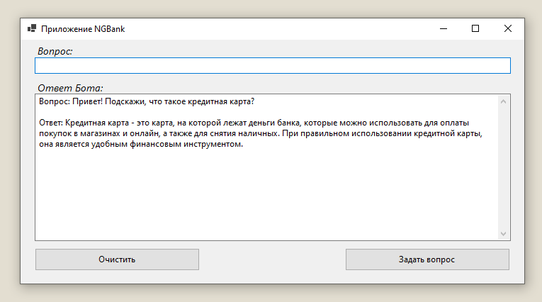
Пример работы программы
Notes:
На данном слайде вы можете увидеть примеры работы программы.

Slide 13
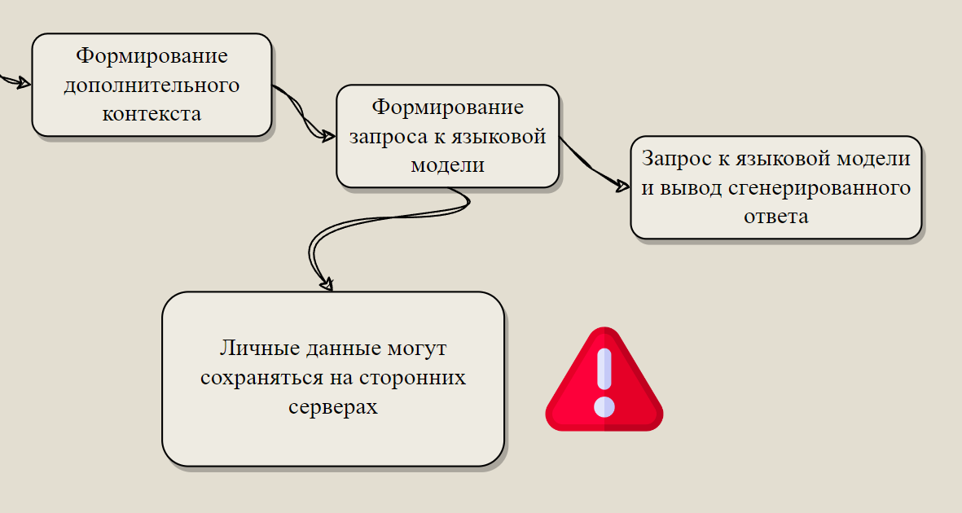
Главный минус – утечка данных из-за использования OpenAI API
Notes:
Один из главных минусов использования общедоступного OpenAI API заключается в том, что встроенные вспомогательные данные, а также запросы пользователей, могут быть переданы на сервера компании OpenAI. Это может вызвать опасения в отношении конфиденциальности и безопасности данных, особенно в случае, если эти данные содержат чувствительную банковскую информацию.

Slide 14
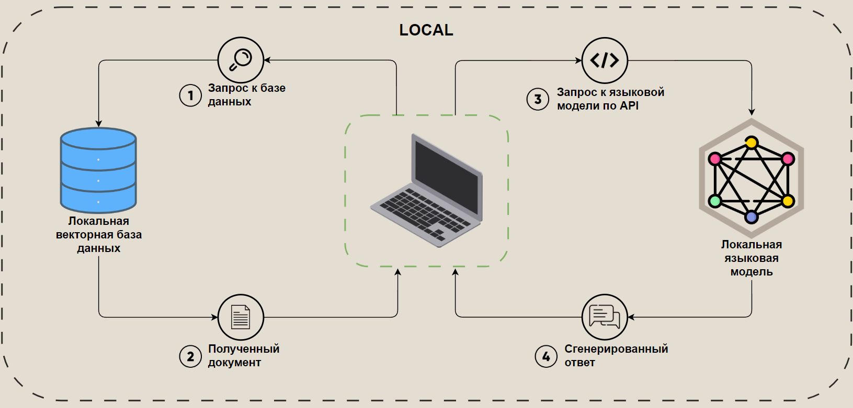
Схема полностью локальной реализации чат-бота
Шаги 1 и 2. Запрашиваем нашу удаленно развернутую базу данных векторов, в которой хранятся данные, чтобы получить документы, относящиеся к вашему текущему запросу.
Шаг 3 и 4: Вставляем возвращенные документы вместе с подсказкой в ​​маркеры контекста, предоставленные удаленному LLM, который затем будет использоваться для создания пользовательского ответа.
Notes:
Во избежания утечки данных, я избавился от взаимодействия с OpenAI API и разработал полностью локальную версию банковского чат-бота, который позволяет клиентам задавать вопросы чат-боту, а самому виртуальному ассистенту работать без необходимости подключения к интернету. В этом решении используются возможности LLM (Large Language Model) для создания интеллектуального ассистента, работающего исключительно внутри клиентской среды выполнения. Это означает, что все данные остаются строго конфиденциальными и никогда не покидают устройство пользователя.
Архитектура приложения имеет такую же структуру, однако используются другие инструменты. Была использована платформа Hugging Face с коллекцией готовых моделей машинного обучения под разные задачи. В случае поставленной задачи я использовал две модели:
Языковая модель, способная генерировать осмысленный текст на основе дополнительного контекста;
Embedding модель для поиска наиболее близкой по смыслу информации в базе знаний. Нужна для того, чтобы формировать дополнительный контекст на основе наиболее релевантной информации.
Я использовал выбранные модели с платформы Hugging Face можно благодаря библиотеке Transformers.
Для хранения и доступа нашей базы знаний я использовал следующие инструменты:
LangChain и Chroma – инструменты, которые идеально подходят друг другу.
Первый предоставляет платформу для простого локального прототипирования приложений LLM, а второй предоставляет векторное хранилище и встраиваемую базу данных, которые могут беспрепятственно работать во время локальной разработки для поддержки этих приложений.

Slide 15
Заключение
В заключение можно отметить, что одной из основных проблем существующих чат-ботов в банковской сфере является их ограниченность в коммуникации, что приводит к предпочтению людьми общения с операторами;
Был спроектирован и разработан прототип чата с чат-ботом для банковского приложения с использованием готовой языковой модели, который на данном этапе выполняет необходимые функции в консультировании клиентов;
Сейчас область языковых моделей очень активно развивается, и мы наблюдаем значительный прогресс. Каждый месяц научные сообщества выпускают в свет все более мощные модели. Вскоре мы можем оказаться в ситуации, когда будет сложно отличить виртуального ассистента от общения с реальным человеком.
Notes:
В заключение можно отметить, что одной из основных проблем существующих чат-ботов в банковской сфере является их недостаточная естественность и ограниченность в коммуникации, что приводит к предпочтению людьми общения с операторами.
Во время проведения исследования, был сделан вывод о том, что внедрение в алгоритм работы чат-бота языковой модели, основанной на искусственном интеллекте, позволяет значительно улучшить качество речи виртуального ассистента. Языковая модель, обученная на больших объемах текстовых данных, способна генерировать более естественные и связные ответы, что делает взаимодействие с чат-ботом более приятным и продуктивным для пользователей.
В процессе достижения поставленной цели был разработан прототип чата с чат-ботом со встроенной языковой моделью GPT-3.5-turbo компании OpenAI по API. Были выявлены положительные стороны и недостатки полученного решения. Главным минусом считается утечка данных на серверах компании, предоставляющей готовую модель.
Ключевым шагом для устранения минуса полученного решения стало внедрение языковой модели в открытом доступе с платформы Hugging Face.
В результате проделанной работы был разработан банковский чат-бот, способный обслуживать клиентов и предоставлять им поддержку в их потребностях без использования сети Интернет, то есть без утечки корпоративных данных.

